Slide 1


RustHound : Modern AD Data Collection
Speaker by @riodrwn
Zeroby7e
th
www.zerobyte.id

Slide 2
Kenapa harus rusthound?
  dikarenakan menggunakan rust pastinya aplikasi ini sangat kencang dibandingkan tools recon AD yang tradisional ataupun yang modern.
  crossplatform (linux,windows,mac)
  tidak membutuhkan pc client (lebih aman terhindar dari deteksi EDR)
  dan masih banyak lagi
LINK RUSTHOUND : https://github.com/NH-RED-TEAM/RustHound?tab=readme-ov-file#-roadmap
Zeroby7e
th
www.zerobyte.id

Slide 3

Traditional Method detected by AV/EDR
Zeroby7e
th
www.zerobyte.id

Slide 4
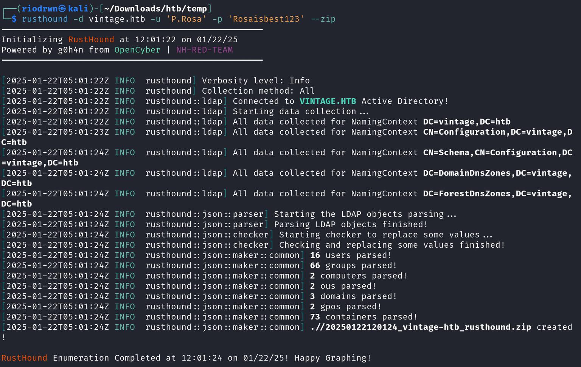
Rusthound
Zeroby7e
th
www.zerobyte.id

Slide 5
DEMO
Zeroby7e
th
www.zerobyte.id

Slide 6
Questions
Any “--help”?
Zeroby7e
th
www.zerobyte.id

Slide 7
.eof
Thank you!
Zeroby7e
th
www.zerobyte.id

